Slide 1
Dotación de personal
Clase 5

Slide 2
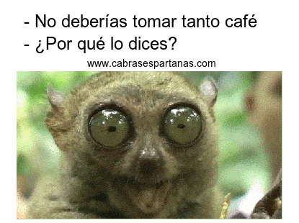
Inicio
Partes de la clase:
Tema que veremos.
Objetivo de la clase.
Haz ahora.
Aprendizaje del tema.
Actividades.
Cierre de la clase.

Slide 3
Tareas de un trabajador.

Slide 4
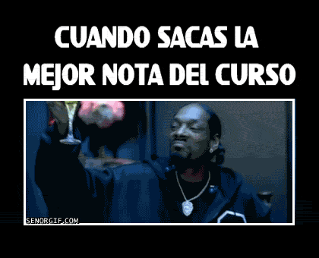
Objetivo de la clase.
Diseñar tareas del perfil de un puesto de trabajo para una empresa, teniendo en cuenta el giro de la empresa, cultura organizacional y características de un perfil de trabajo.

Slide 5
Haz ahora.
¿Qué es un organigrama?
¿Qué es un perfil del trabajador?
¿Qué es lo mas importante de un cargo?

Slide 6
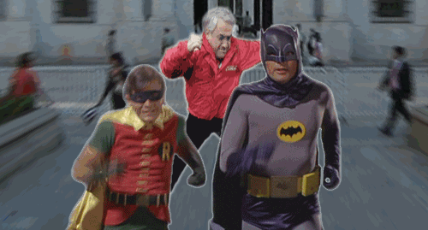
¿Qué es un perfil de trabajo?
Los perfiles de puesto son descripciones concretas de las tareas, responsabilidades y características que tiene un cargo en la organización. Y son comúnmente divididos en cuatro apartados:
Resumen del puesto.
Tareas del puesto.
Requerimientos.
Otros aspectos.

Slide 7
¿Qué representa este gráfico?
Cargo del trabajo
Perfil de trabajo
Perfil de trabajo

Slide 8
¿Cuál es el aspecto mas importante de un cargo?
Respuestas: LAS TAREAS O ACTIVIDADES QUE HACE EL TRABAJADOR

Slide 9
Características de un perfil de trabajo
Resumen del puesto.
Debe incluir una visión general de las principales funciones y tareas del puesto. Al ser la primera parte que los candidatos leerán, es importante escribir una descripción llamativa de la posición para atraer a los mejores candidatos disponibles y filtrar a aquellos que no sean los mejores. Es importante que esta parte sea corta y clara, sin muchas palabras complicadas.
Tareas del puesto.
Esta sección debe incluir todas aquellas tareas que el empleado deba cumplir para desempeñarse en su puesto.
Es importante ser conciso y claro, evitando escribir de más con la intención de justificar cada tarea.
Requerimientos.
Aquí se deben incluir todas las características en cuanto a estudios, certificaciones u otros conocimientos que el empleado debe tener para desempeñar el puesto.
Otros aspectos.
En esta última sección se debe incluir toda otra necesidad o característica del puesto, incluyendo requerimientos de viaje, de carro, de estado civil, entre otros.

Slide 10
Hoy nos centraremos en las tareas….

Slide 11
¿Cómo redactamos las tareas de un perfil de trabajo?

Slide 12
Redacción de tarea.
Deben referirse a una situación de trabajo que sea identificable como una función o un rol reconocido en la industria o servicios.
Deben describir un logro, resultado o comportamiento de la actividad de trabajo que pueda ser demostrado o evaluado directamente.
La formula será.
Verbo infinitivo
Objetivo
Condición
Tarea

Slide 13
Ejemplos
Efectuar la recepción y almacenaje de las mercancías solicitadas, cumpliendo con los requerimientos de calidad establecida y las instrucciones establecidas.
Describir por escrito las características, origen y posibles alternativas de los problemas detectados de forma diaria.

Slide 14
¿Qué ventaja tengo ahora, sobre un administrador que no sabe sobre este tema?

Slide 15
Actividad Guiada.
CONTEXTO: Los trabajadores de la empresa Corona han realizado reclamos a sus gerentes por la falta de higiene que existe en los baños de los trabajadores de la empresa.
Los gerentes debido a los reclamos se ven obligados a contratar una auxiliar de aseo.
Diseña las tareas que debe realizar tal persona.
Respuesta: Efectuar limpiezas y mantenimiento en el área de los baños por lo menos 4 veces diaria.
ACTIVIDAD: Diseñar tareas del perfil de un puesto de trabajo para una empresa, teniendo en cuenta el giro de la empresa, cultura organizacional y características de un perfil de trabajo.

Slide 16
Recuerda la Redacción de tarea.
Deben referirse a una situación de trabajo que sea identificable como una función o un rol reconocido en la industria o servicios.
Deben describir un logro, resultado o comportamiento de la actividad de trabajo que pueda ser demostrado o evaluado directamente.
La formula será.
Verbo infinitivo (termina en ar, er o ir )
Objetivo o fin de la tarea
Condición
Permite Medir.
Tarea

Slide 17
Actividad Independiente. Las debes entregar el día 24 de Julio

Slide 18
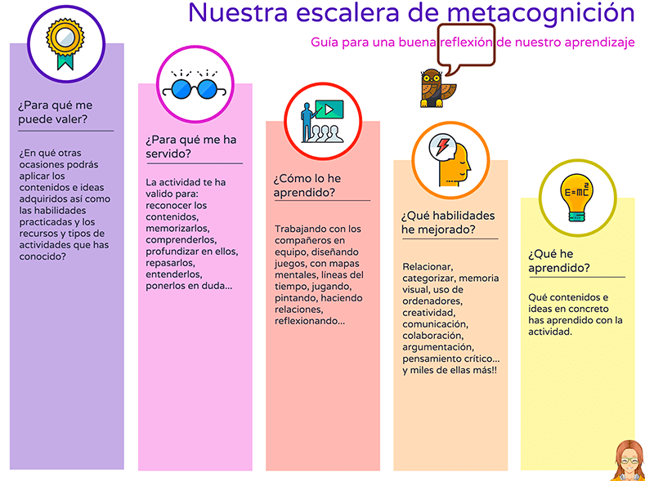
Cierre

